Slide 1

Projekt Smart logistik - moderní výuka logistiky, registrační číslo projektu CZ.1.07/1.5.00/34.0110
Příjemce: Střední odborná škola logistická a střední odborné učiliště Dalovice, Hlavní 114, 362 63 Dalovice
Autor materiálu:
Věra Janovičová
Název materiálu:
VY_32_INOVACE_19.08_CK_Jeseníky
Ročník:
3.
Vzdělávací oblast / téma:
Logistika cestovního ruchu
Datum (období) tvorby:
18.9.2013
Anotace:
materiál je určen žákům 3. ročníků, k jejich motivaci pro výuku LCR. Žáci ve formě PP mají lepší přehled o výkladu látky a možnosti lepšího pochopení a vstřebání informací. Formou doplňujících otázek si ujasňují výklad.Žáci se seznámí s krajem Jeseníků a jeho pamětihodnostmi, doplněné o obrazový materiál.
Materiál je určen k bezplatnému používání pro potřeby výuky a vzdělávání na všech typech škol a školských zařízení.
Jakékoliv další používání podléhá autorskému zákonu.
Tento výukový materiál vznikl v rámci Operačního programu Vzdělání pro konkurenceschopnost.

Slide 2
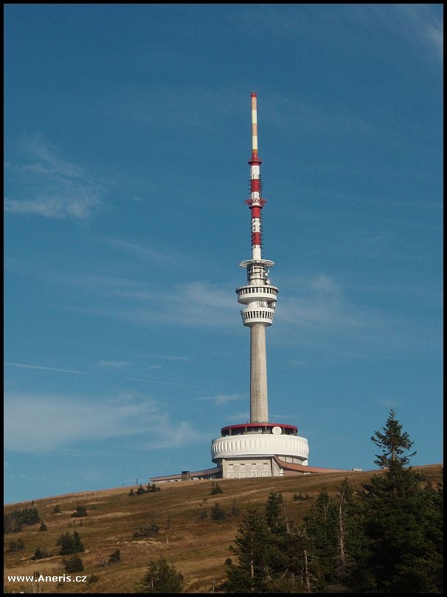
Jeseníky

Slide 3
Úkol
Jak se Jeseníky dělí?
Která je nejvyšší hora Jeseníků?
Jaké lázně v Jeseníkách znáš?

Slide 4
Dělí se na - Nízký Jeseník
- Hrubý Jeseník
- nejvyšší hora Praděd (1492 m)
- využití po celý rok
- rozsáhlé lesní porosty
- CHKO Jeseníky zahrnuje Hrubý Jeseník a přilehlé části Hanušovické a Zlatohorské vrchoviny

Slide 5
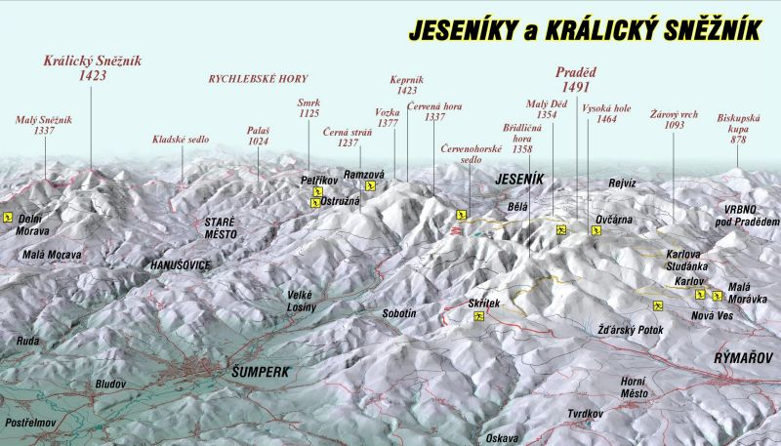

Slide 6
Lázeňství:
- Jeseník
- Karlova Studánka
- Dolní Lipová
Jeskyně na Špičáku a na Pomezí
- bizardní skalní útvary
- bludné balvany z období zalednění pevninským ledovcem

Slide 7
Rejvíz a Skřítek
- chráněná rostlinná společenstva a rašeliniště
Zámky:
- Velké Losiny
- Javorník-Jánský vrch
- Šternberk
- Hradec u Opavy (L. van Beethoven)
- památník J.A. Komeského ve Fulneku

Slide 8
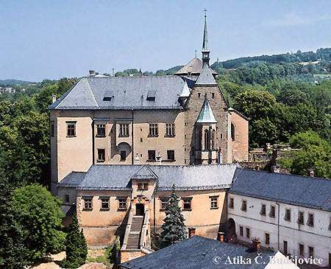
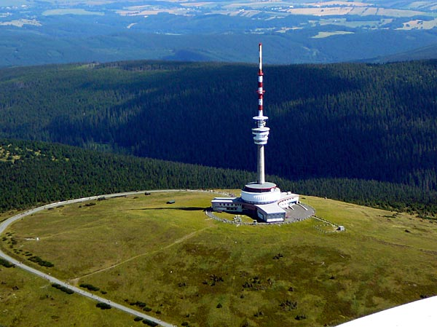
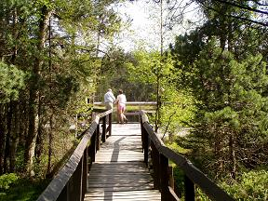
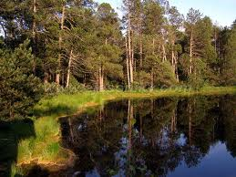
http://www.vyhravej-souteze.cz/images/souteze/177_tydenni-pobyt-v-apartmanu-hotelu-praded_254.jpg
http://www.zamky-hrady.cz/2/img/sternberk_poz.jpg
http://www.ejeseniky.com/foto/fotogalerie/velke_mechove_jezirko_rejviz.jpg

Slide 9
Praděd - (1492 m)
- televizní věž (145 m) s rozhlednou ve výšce 40 m
Při příznivých podmínkách lze spatřit Beskydy, Krkonoše, polské roviny i Vysoké Tatry.
- Masív Pradědu je přírodní rezervací
- Tabulové kameny s mnoha druhy mechů, lišejníků…
- na vrcholu hory umístěn hraniční kámen řádu německých rytířů a vratislavských biskupů (1721)

Slide 10
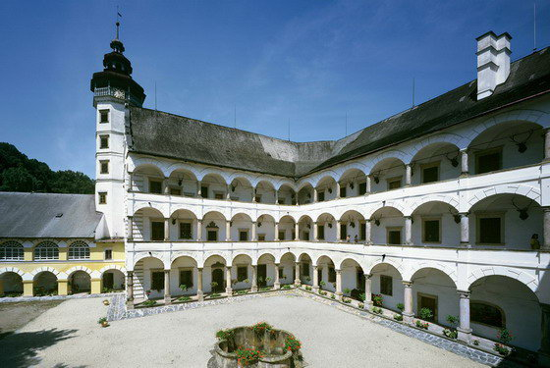
Velké Losiny
renesanční zámek vybudován ve 2. polovině 16. století
na konci 17. století čarodějnické procesy
http://files.hostinec-peterka.webnode.cz/200000930-5dd665ed00/velke-losiny.jpg

Slide 11
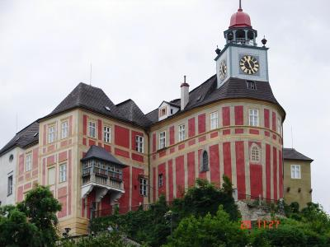
Jánský Vrch – Javorník
- původně gotický hrad přestavěn na renesanční zámek
- vzácné umělecké sbírky a mobiliář
- sbírka starých dýmek
expozice hudebních
tradic Jesenicka
http://www.nase-pamatky.cz/pic/galerie/140.jpg

Slide 12
Seznam použité literatury a pramenů:
1. Zdroj Zdroj HRALA, V. Geografie cestovního ruchu. 4. vyd. Praha: Idea Servis 2002. ISBN 80-85970-36-8
2. zdroj
Objekty, použité k vytvoření materiálu jsou vlastní originální tvorbou autora. pocházejí z veřejných knihoven obrázků (public domain) nebo z databáze SW Smart Notebook.
Mgr. Věra Janovičová
SOŠ logistická a SOU Dalovice
janovicova@logistickaskola.cz
září 2013

